Slide 1
Alternativni načini upravljanja u računalnim igrama

Slide 2
Uvod

Slide 3
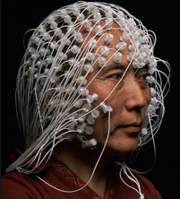
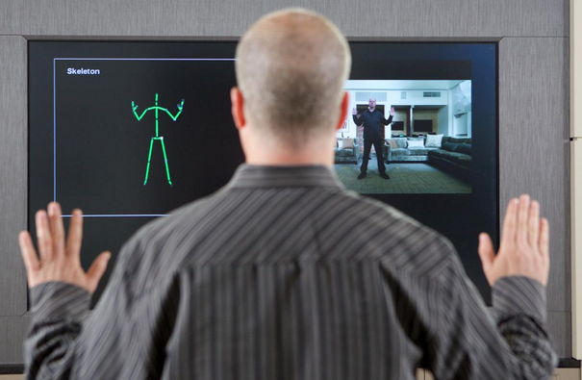
Alternativni ulazi
Miš i tipkovnica se pokušavaju zamijeniti
Puno prostora za inovacije
Gruba podjela:
Detekcija pokreta
Uređaji bazirani na EEG

Slide 4
Cilj
Implementirati vlastiti mehanizam pokretanja igre (game engine)
Iskoristiti ga, u paru sa Leap Motion uređajem, za realizaciju igre

Slide 5
Iscrtavanje 2D elemenata

Slide 6
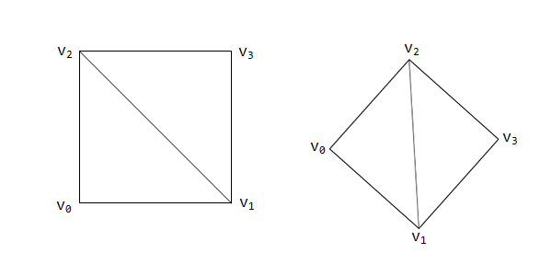
Iscrtavanje
Za iscrtavanje se koristi OpenGL
Svaki 2D element (sprite) sastoji se od 2 trokuta koji čine pravokutnik
Na vrhove tih trokuta je moguce izvršiti transformacije za pomicanje, skaliranje i rotiranje elementa

Slide 7
Definiranje sprite-ova
Na jednoj slikovnoj datoteci definirano je više elemenata
Prilikom iscrtavanja potrebno je odrediti koji dio slikovne datoteke se crta
Također se odabiru i parametri transformacija za svaki sprite

Slide 8
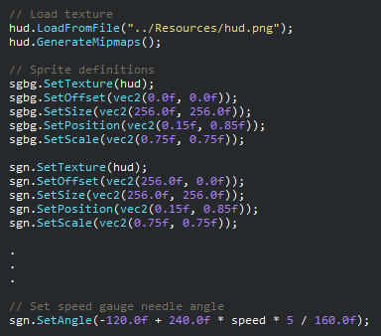
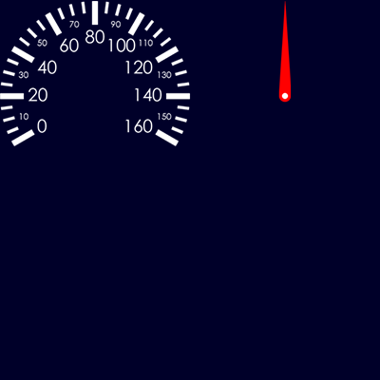
Definiranje sprite-ova

Slide 9
Izrada 3D modela

Slide 10
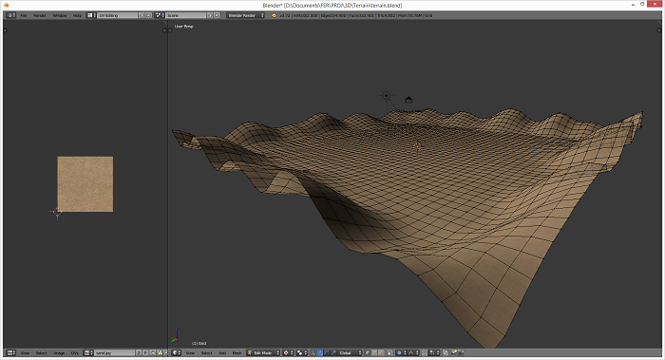
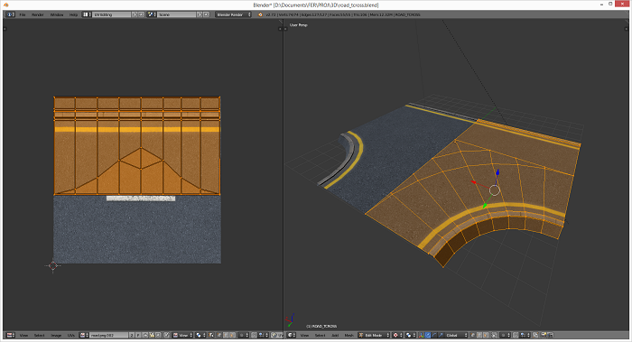
Blender
Modeli su izradeni u programu za 3D modeliranje Blender
Primjeri modela izradenih za potrebe aplikacije:

Slide 11
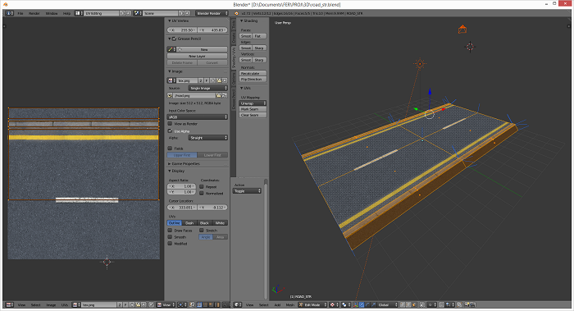
Blender

Slide 12
Učitavanje modela

Slide 13
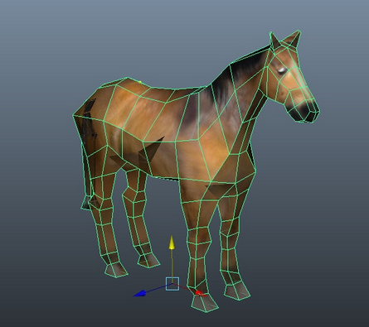
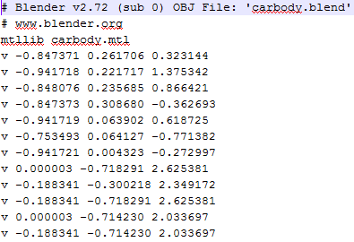
OBJ format
Koristan za prikaz poligonalnih podataka u ASCII obliku
Mtl datoteka

Slide 14
Učitavanje
Obj loader
Korišteni su samo trokuti
Pozicija
Normala
UV koordinate
Potrebno reindeksiranje

Slide 15
3D Grafika

Slide 16
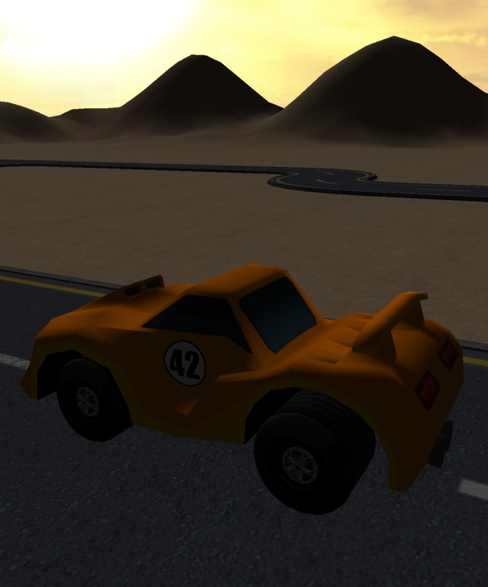
Iscratavanje modela
Svi modeli indeksirani
Ceste instancirane
Teksturiranje
Phong sjenčanje
Kutija neba

Slide 17
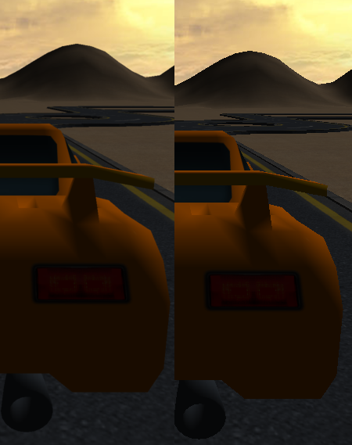
Kamera i Antialiasing
Kamera vezana za auto i slobodna kamera
FXAA
SSAA

Slide 18
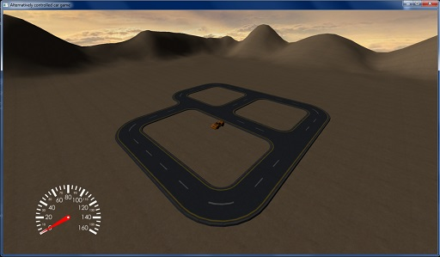
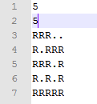
Učitavanje staze
Ručno „crtanje” staze u tekstualnom formatu
Pokretač iz tekstualne datoteke konstruira odgovarajuću stazu

Slide 19
Fizikalna simulacija

Slide 20
Podjela
Šasija
fiksirana na podlogu
direktno povezana sa korisničkim inputom
nije pod utjecajem fizikalne simulacije
Karoserija
kruto tijelo povezano sa šasijom putem opruga
Opruge
Hookeov zakon
prigušenje

Slide 21
Model simulacije
Karoserija (kruto tijelo) ima:
Masu
Centar mase
Tenzor inercije
Korištena je Eulerova metoda za numeričku integraciju.

Slide 22
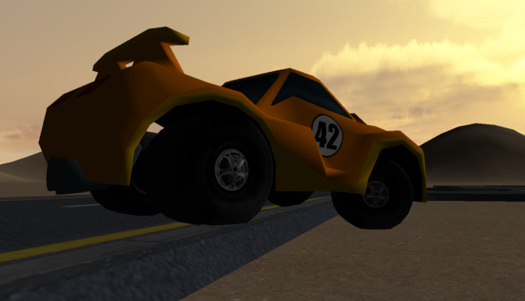
Utjecaj ceste
Cesta utiječe na visinu kotača
Učinak je da se auto realistično njiše

Slide 23
Zvučna simulacija

Slide 24
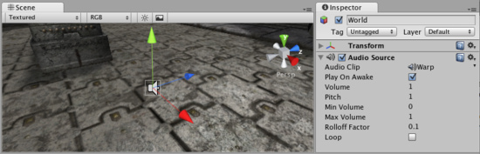
Izvori zvukova
Učitavanje iz zvučnih datoteka
U RAM ili direktna reprodukcija sa tvrdog diska
Postavljanje položaja
Preko 3D vektora

Slide 25
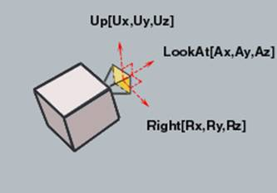
Slušatelj
Postavljanje položaja i orijentacije
Položaj preko 3D vektora
Orijentacija preko tri vektora
Položaj i orijentacija istovjetni s onima od kamere

Slide 26
Zvukovi u projektu
Zvuk rada motora
Stalno reproduciranje
Osvježavanje položaja
Brzina reprodukcije ovisna o brzini automobila
Zvuk škripanja guma
Osvježavanje položaja
Reprodukcija ovisi o stanju automobila

Slide 27
Leap Motion

Slide 28
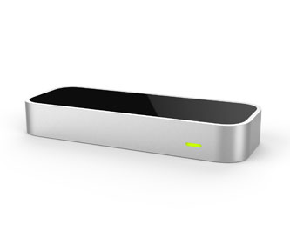
Leap Motion kontroler
3 IR LED
2 IR kamere
Komplicirana matematika
Rekonstrukcija pokreta šaka i prstiju iznad uređaja

Slide 29
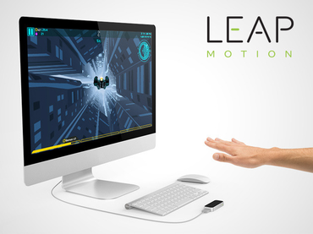
Upravljanje autom
Leap detektira dlan
Koristi se vektor normale na dlan za usmjeravanje i pokretanje auta

Slide 30
Hvala na pažnji
Nastavnik:
Prof. dr. sc. Željka Mihajlović
Tim:
Bojan Lovrović (bojan.lovrovic@fer.hr)
Branimir Klarić (branimir.klaric@fer.hr)
Igor Kramarić (igor.kramaric@fer.hr)
Bruno Pregun (bruno.pregun@fer.hr)
Jure Ratković (jure.ratkovic@fer.hr)
Tomislav Tunković (tomislav.tunkovic@fer.hr)

